Slide 2
O apóstolo utiliza a alegoria do casamento em Romanos 7:1-3 como uma analogia
da relação entre um
indivíduo e a lei.

Slide 3
Paulo fundamenta sua afirmação no fato de que “a lei somente tem poder sobre quem está vivo”. Então, nos versos 2 e 3 são destacados três pontos essenciais:

Slide 4
➸ A mulher casada está legalmente sujeita ao homem, durante sua vida.
➸ Quando o homem morre, ela fica livre de sua obrigação para com ele.
➸ Ela fica livre para se casar com outro homem.

Slide 5
Na lição desta semana,
“Quem é o homem de Romanos 7?" abordaremos três assuntos:

Slide 6
➙ 1. Mortos para a lei e vivos para Cristo (Romanos 7:1-6).
➙ 2. Como a lei mata (Romanos 7:7-12).
➙ 3. O problema não é a lei, mas o pecado (Romanos 7:13-25).

Slide 7
1º ASSUNTO
Mortos para a lei e VIVOS PARA CRISTO
(Romanos 7:1-6)
1

Slide 8
Embora a analogia de Paulo seja complexa, seu significado é claro:
☛ “Assim como a morte quebra o vínculo entre o marido e a mulher”, “a morte do crente em Cristo” (Rm 7:2-3) rompe o vínculo que antes o unia a lei, ficando livre para se unir a Cristo”. A união com a lei (ou seja, a dependência da lei para se salvar) produz pecado e morte, mas a união com Cristo traz vida eterna.

Slide 9
Da mesma forma que na analogia do casamento, nos versos 1 a 3, a aplicação dos versos 4 a 6 apresenta três elementos essenciais:

Slide 10
一 1. O ser humano tinha uma relação vinculante com a lei. 一 2. Porém, estava morto pela lei.
一 3. Agora ficou livre para se casar com outro: Jesus.

Slide 11
Atentemos que, em parte alguma, Paulo afirma que a lei morre, mas é o crente que morre “morto para a lei” por meio de Cristo (v. 4).
Como os cristãos “morreram para a lei"? Esta morte ocorre quando eles permitem que seu velho eu seja “crucificado"
com Cristo ao entrar na sepultura
do batismo (ver Romanos 7:3-6)

Slide 12
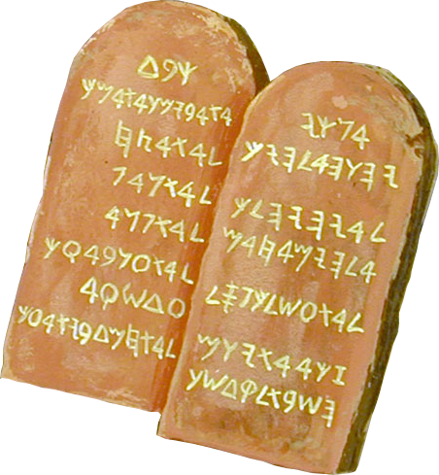
Mas a lei segue viva.
A lei segue sendo a grande norma de justiça de Deus.

Slide 13
2º ASSUNTO
COMO A LEI MATA
(Romanos 7:7-15)
2

Slide 14
“Que diremos, pois?”
(Romanos 7:7).
Durante sua dissertação, Paulo faz algumas declarações, aparentemente, pouco favoráveis à lei, são elas:

Slide 15
☛ “Sobreveio a lei para que o pecado abundasse”; ☛ A lei “Produz ira” (Romanos 4:15); ☛ A lei estimula as “paixões pecaminosas” (Romanos 7:5).
Agora, devido às suas palavras, Paulo teme que alguns concluam que a lei
é má em si mesma. Então ele
pergunta: “A lei é pecado?"

Slide 16
☛ Uma vez mais, energicamente, reage a essa sugestão e usa as mesmas palavras gregas de Romanos 6:2, 15, traduzidas como:
“De modo nenhum”.
☛ No restante do capítulo 7, Paulo defende a bondade, a santidade e a espiritualidade da lei, ajudando os leitores a compreender que o
problema não é a lei, mas o mau uso que a humanidade faz dela.

Slide 17
Romanos 7:7 afirma que a lei, longe de ser pecado, na verdade, define o pecado.
Paulo ilustra sua afirmação por meio do décimo mandamento. Ao escolher deliberadamente o décimo mandamento, Paulo não está assinalando o comportamento, mas a motivação luxuriante que o sustenta.

Slide 18
☛ Em outras palavras, está dizendo que o pecado é muito mais profundo do que o ato realizado. ☛ No verso 12, Paulo finalmente conclui: “a lei é santa; e o mandamento, santo, e justo, e bom”.

Slide 19
3º ASSUNTO
O PROBLEMA NÃO
é a lei, mas o pecado.
(Romanos 7:13-25)
3

Slide 20
☛ Parafraseando a pergunta de Romanos 7:13, poderíamos dizer o seguinte: ☛ Então, esta lei que é boa se tornou uma causa de morte? (Rm 7:13) ☛ “De modo nenhum” ou “Nunca!” ☛ Não foi a lei que causou a morte, mas o pecado. ☛ E então chegamos a uma das partes mais
polêmicas do livro de Romanos.

Slide 21
O maior debate referente a Romanos 7:14-25 gira em torno de quem é o “eu”.
Se a referência é a Paulo ou a uma pessoa
antes de se converter e se tornar cristã
ou se depois de fazê-lo
Desafortunadamente para os estudiosos essa não é a preocupação de Paulo.

Slide 22
☛ Se há algo de que podemos estar certos é que quem quer que seja o eu, representa uma pessoa presa entre o bem e o mal.
☛ No capítulo 7 vemos um indivíduo que conhece o bem, mas que se sente terrivelmente desafortunado porque não faz o que deveria fazer.

Slide 23
Mas até mesmo sua vida é vitoriosa e tem paz e alegria em sua fé. Há momentos nos quais se identifica com Isaías em sua declaração: “Ai de mim! [...] Pois sou um homem de lábios impuros" (Isaías 6:5, NVI).
Temos também o caso de Pedro, que em meio a uma crise caiu aos pés de Jesus e exclamou: “Afasta-te de mim, Senhor, porque sou um homem pecador!” (Lucas 5:8).

Slide 24
Aplicação 1:
Romanos 7:21-25 apresenta cinco ideias e princípios importantes:

Slide 25
➸ 1 O mal sempre está à espreita. ➸ 2 A pessoa verdadeiramente convertida se deleita na lei. (v. 22) ➸ 3 Há outra lei em guerra com seus bons desejos. ➸ 4 É a marca distintiva do pecador arrependido: “Desventurado homem que sou!” (v. 24) ➸ 5 É a exclamação entusiasta dos que foram resgatados por Deus de seu estado deplorável, por Cristo Jesus (v. 25). “Graças a Deus”.

Slide 26
Os atos de bondade oriundos da relação íntima com Deus são perfume que sobe até Deus.

Slide 27
Aplicação 2:
Se você se sente livre das garras do inimigo, terá prazer em servir a Deus. Então, não demore, levante-se e vá ao encontro daqueles ao seu redor que clamam por essa mesma paz, por essa mesma liberdade.

